Slide 1
2D 게임프로그래밍 2차 프로젝트 발표
날아라, 마법의 양탄자!
학번 : 2012180021 학과 : 게임공학과 이름 : 심정환

Slide 2
목차
1. 게임 컨셉
2. 개발 범위
3. 현재 개발 진행 상황
4. Github 통계
+a. 자체 평가

Slide 3
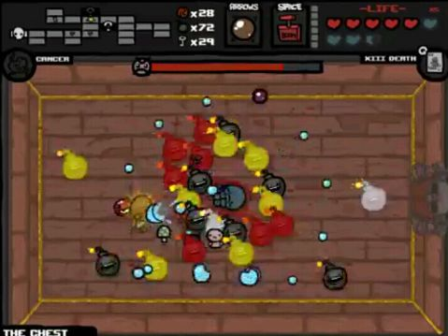
1. 게임 컨셉
게임 목적 :마법의 양탄자를 타고 적의 공격을
피하면서 성 안의 적을 물리치자! (장르 : 슈팅 게임)
모티브 게임 : 아이작 리버스

Slide 4
2. 게임 개발 범위
내용 | 최소 범위
양탄자 컨트롤 | w, s, a, d키 조합으로 8방향 이동
케릭터 공격 타입 | Shift 키를 눌러 마법 타입 설정& 방향키를 눌러 공격 방향 지정, 공격 시작
맵 | 스테이지 2개, 사람들이 이동할 수 있는 통로 마련.
적 AI | 주인공 주변 이동과 동시에 공격 진행
난이도 | 난이도 증가 시 적의 체력 증가, 패턴 난이도 증가
게임 기능 | 1/100초 당 1점 획득. 사람 구출 시 계급에 따른 점수 부여
사운드 | 케릭터 공격 소리, 적의 공격 소리 등
애니메이션 | 도망치는 사람 및 케릭터 이동 모션, 적 공격 모션

Slide 5
3. 현재 개발 진행 상황
주차/정도 | 개발 내용
제 1 주 9/28~10/4 | 리소스 수집 및 제작
70% | Enemy1 리소스 제작, 게임 타이틀 세부 제작 필요
제 2 주 10/5~10/11 | 키보드를 이용한 기본적인 움직임 구현
100% | 양탄자의 8방향 이동, 공격 방향 설정 및 공격 시행 등.
제 3 주 10/12~10/18 | 케릭터의 마법 공격 및 도망치는 사람 구현
100% | 마법 공격 전환 가능하고 계급별로 도망치는 사람 구현
제 4 주 10/19~10/25 | 적 AI(이동 경로 및 공격 패턴) 구현,
30% | Enemy 패턴 1개 추가.
제 5 주 \10.26~11.1 | 적 AI(이동 경로 및 공격 패턴) 구현,
‘ | Enemy1 패턴 제작 및 Enemy2 패턴 추가 필요
제 6 주 | 객체 간 상호작용 구현
제 7 주 | UI 추가(stage, score, life, attack type 등)
제 8 주 | 게임의 전체적인 틀 구현.(게임 시작, 다음 스테이지, 게임의 끝)
제 9 주 | 보완할 부분 개선(기능 추가, 사운드 추가 등.)
제 10 주 | 상세 테스트 및 완성

Slide 6
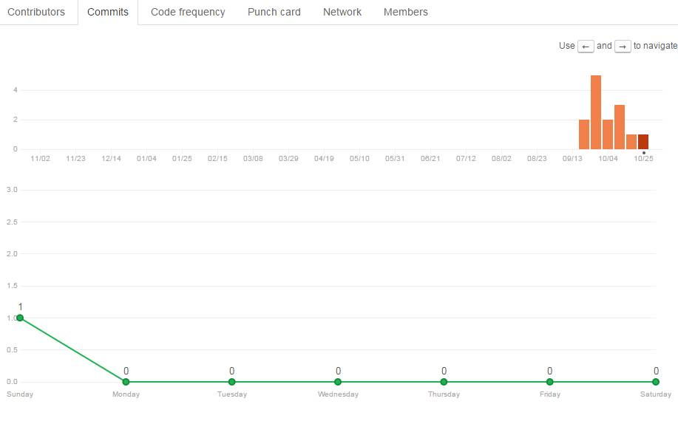
4. Github 통계

Slide 7
감사합니다.

Slide 8
자체 평가
평가 항목 | 평가 (A : 매우 잘함, B : 잘함, C : 보통, D : 못함, E : 매우 못함)
발표자료에 포함할 내용을 다 포함했는가? | A
계획 대비 일정은 잘 지켰는가? | D
게임 프로토타입은 실행이 잘 되는가? | A
동영상의 화면과 소리 상태는 양호한가? | C

